Slide 1
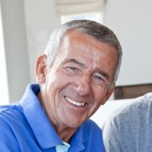
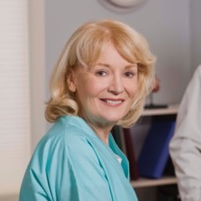
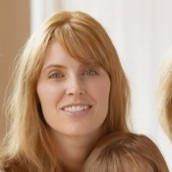
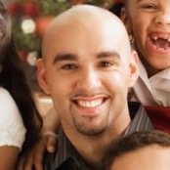
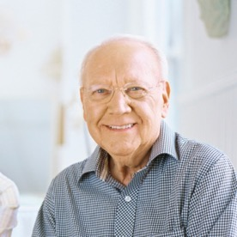
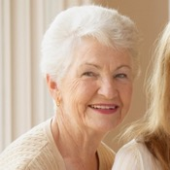

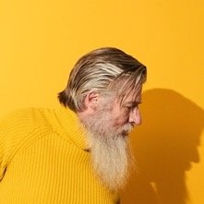

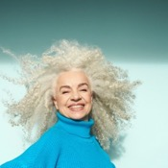

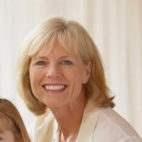

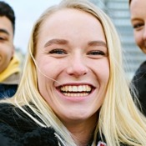
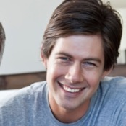

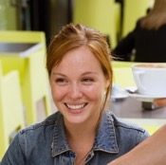
Albero genealogico
Tuoalberogenealogico.it
Alessandro
Martenso
Carlotta
Melgar
aprile
Terrazze
Ian
Terrazze
Pedro Armijo
Naiara Padilla
aprile
Terrazze
Jorge
Alcalà
Ian
Terrazze
Sergio Valladares
Jorge
Alcalà
Elvira Cano
Alessandro Astrom
Naiara Padilla
Iker Arteaga
aprile
Terrazze
aprile
Terrazze

Slide 2
Albero genealogico
Tuoalberogeneologico.it

